Slide 1
第1回【年金保険制度の沿革と概要】
公的年金制度の目的、対象、給付内容、財源構成
社会保障 II
9月30日(月）
第5章社会保障制度の体系
第3節 年金制度の概要
(1)年金制度の概要と沿革
p.158-162
2限目 10:40 ～12：10
講義室 304
担当：原 俊彦
担当 原 俊彦（札幌市立大学）t.hara@scu.ac.jp

Slide 2
今日のお話
  第5章 社会保障制度の体系・第3節 年金制度の概要
  1. 年金制度の概要と沿革
  (1)年金制度の概要
  ①年金制度の意義 ②公的年金の特徴 ③国民年金（基礎年金）と厚生年金
  (2)年金制度の沿革
  ➀年金制度の創設(戦前）と国民皆年金（1961年）以降の拡充②1985年の基礎年金の創設と適正化➂2000年年金改正以降の負担上限の観点から再編
日本の年金制度は、日本国内に居住するすべての成人（20歳以上が強制加入する国民年金（基礎年金）と被用者の多くが加入する厚生年金（報酬比例）の2階建て方式。この制度の意義や沿革の頭に入れる（細部は不要）こと！

Slide 3
第3節 年金制度の概要
1. 年金制度の概要と沿革
(1)年金制度の概要
①年金制度の意義
現役時代に支払った保険料に応じ、高齢・障害・遺族になった場合に支給される所得保障制度。
老後の所得を支える中核的役割
社会保障給付費の約半分＊
老齢や生活維持者の死亡などによる所得喪失の補填
予想外の長寿・経済変動時も生活の支えとなる。
公的年金と私的年金（企業年金・個人年金）がある。

Slide 4
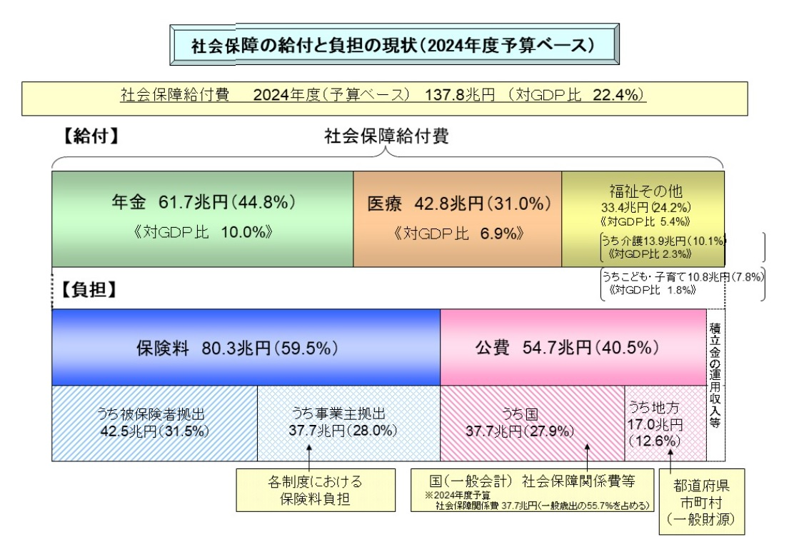
社会保障給付費の約半分＊
★2024年度社会保障給付費（年金・医療・福祉その他）
https://www.mhlw.go.jp/stf/newpage_21509.html

Slide 5
第3節 年金制度の概要
1. 年金制度の概要と沿革
(1)年金制度の概要
②公的年金の特徴
・国家により強制的に加入義務が課され、要件を満たした場合に支給が行なわれる社会的な再分配システム。
a)社会保険方式・実質的価値の維持
長期に安定的に実質的価値を保障する。若い時の就労収入で保険料を拠出、老後に受給する社会保険方式（賃金の後払い方式）給付と負担の水準を同時に決定する制度設計
⇒少子高齢化と雇用の変容・不安定化への対応＝制度の調整

Slide 6
第3節 年金制度の概要
1. 年金制度の概要と沿革
(1)年金制度の概要
b)社会的な再分配
事前に払ったものが戻ってくるのではなく、社会的な再分配が行われている。若い世代から老齢世代への世代間の再分配、安定的な被用者集団⇒不安定な被用者・無業者への再分配。再分配における助け合いの範囲＝社会的価値判断
c)公私の役割分担
老後の所得保障＝公私の役割分担で行われる。公的年金＋個人貯蓄＊・就労継続・私的年金などの組み合わせで設計されている。
＊一般的には2000万円から2500万円の預金があれば安心

Slide 7
第3節 年金制度の概要
1. 年金制度の概要と沿革
(1)年金制度の概要
③国民年金（基礎年金）と厚生年金
2階建ての体系：日本国内に居住するすべての成人（20歳以上）が国民年金に加入、それに加え被用者（すべてではない）は厚生年金にも加入。
国民年金の加入は３本立て
  第1号被保険者（主に非被用者、保険料定額）
  第２号被保険者（被用者、保険料は厚生年金と合わせて報酬比例）
  第３号被保険者（被用者の被扶養配偶者、保険料は支払わなくて良い）
給付は2本立て
  国民年金加入者＝基礎年金（共通の給付）
  厚生年金加入者＝厚生年金（報酬比例の給付）

Slide 8
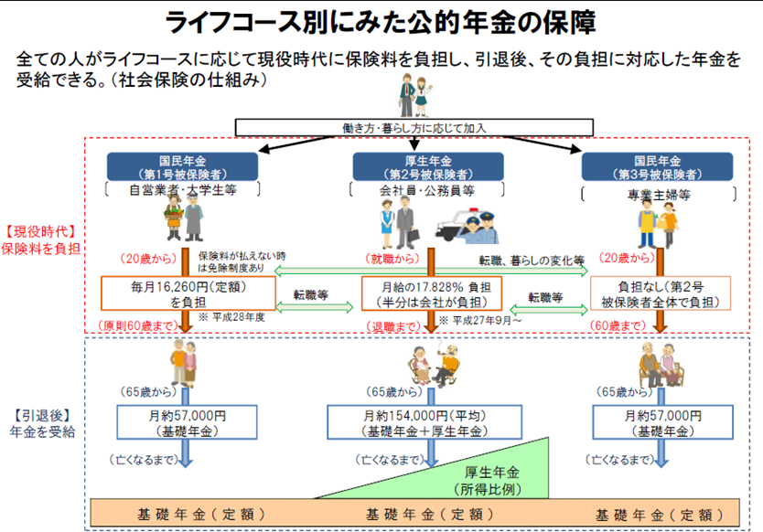
★公的年金制度はどのような仕組みなの？
★厚生労働省のHP
https://www.mhlw.go.jp/seisakunitsuite/bunya/nenkin/nenkin/zaisei01/dl/zu05.pdf

Slide 9
第3節 年金制度の概要
１. 年金制度の概要と沿革
(2) 年金制度の沿革
➀年金制度の創設(戦前）と国民皆年金（1961年）以降の充
a）厚生年金保険の確立
1941（S16)労働者年金保険法（のちの厚生年金）が成立。被用者年金保険制度が先行。
1950（S25)社会保障審議会「社会保障制度に関する勧告」（通称50年勧告）社会保障の体系⇒「社会保険」、「国家扶助」「公衆衛生及び医療」「社会福祉」の４つ。年金については、原則定額給付の単一年金制度を提案。しかし、国民年金の創設は景気回復待ちで遅れる。
1954（S29)厚生年金法の改正。定額部分と報酬比例部分の2階建てとなる。

Slide 10
第3節 年金制度の概要
１. 年金制度の概要と沿革
(2) 年金制度の沿革
ｂ）国民年金法の制定
1959（S34)年 国民年金法の制定。無拠出制の福祉年金制度は 1959 年 11 月から、拠出制の国民年金制度は 1961 年４月から実施され「国民皆年金」が実現する。
被用者年金制度に加入していない全国民を対象として国民年金制度を創設。
社会保険方式、定額拠出・定額給付・就労や所得の有無にかかわりなく加入義務を果たす（ただし保険料免除制度を設ける）。
税負担は無拠出制の福祉年金制度（障害者年金など）のみ。
★背景：1950年代半頃からの経済成長、軍人恩給の復活、保守合同と左右社会党の統一、農林共済分離など各種共済制度の成立

Slide 11
第3節 年金制度の概要
１. 年金制度の概要と沿革
(2) 年金制度の沿革
c)給付水準の引き上げ
1965（S40)年改正：1万円年金（厚生年金の報酬比例部分と退職金の調整など）、翌年実現。
1973（S48)年改正：５万円年金「福祉元年」厚生年金平均賃金の60％、国民年金の給付額も調整、賃金・物価スライド制の導入
1976（S51)年改正：厚生年金13万円年金、国民年金4万円年金
★ここまでは、戦後の高度成長経済を背景に順調に推移したが、1970年代半の石油ショック以降、低成長時代に突入する。

Slide 12
第3節 年金制度の概要
１. 年金制度の概要と沿革
(2) 年金制度の沿革→ここから
②1985年の基礎年金の創設と適正化
a)基礎年金の創設：
1985（S60)年改正：基礎年金の創設。低成長への移行、急速な高齢化、制度間格差への対応。国民共通の基礎年金の必要性。2階建て方式の基礎年金。ただし基礎年金は従来通りの拠出方式、国民年金と厚生年金の財政調整のみ。給付水準の引き上げから引き下げへ。基礎年金（国民年金）の水準：単身高齢者の基礎的支出。福祉年金は障害者年金のみで保険料免除制度で対応。
b)給付水準の調整
1994（Ｈ６)年改正：基礎年金額の引き上げ、賃金スライド方式は名目賃金から手取り賃金に基づいて改定する方式★支給開始年齢の引き上げ

Slide 13
第3節 年金制度の概要
１. 年金制度の概要と沿革
(2) 年金制度の沿革
➂2000年年金改正以降：負担上限の観点から再編
a)2000（H12）年改正
★背景：バブル経済崩壊、高失業・非正規化などの雇用構造や家族形態の変化など
・現役世代の負担抑制＝拠出側の論理、給付上率の5%引き下げなどで給付総額2割削減・保険料抑制のため基礎年金国庫負担の引き上げ（３分の１から2分の１）。
・企業年金改革（確定給付企業年金DBと確定拠出年金DCの創設）。支給開始年齢の引き上げ、女性の育児休業期間の保険料免除、半額免除制度の導入

Slide 14
第3節 年金制度の概要
１. 年金制度の概要と沿革
(2) 年金制度の沿革
・確定給付企業年金DB（Defined Benefit Plan）：事業主が従業員と給付の内容をあらかじめ約束し、高齢期において従業員がその内容に基づいた給付を受けることができる企業年金制度。 給付内容があらかじめ定められることから、DB（Defined Benefit Plan）「給付建て年金」とも呼ばれる。 年金資産は一括して運用され、運用のリスクは企業が負う
・確定拠出年金DC：Defined Contribution：加入者ごとに拠出された掛金を加入者自らが運用し、その運用結果に基づいて給付額が決定される年金制度。掛金額（＝拠出額）が決められている。

Slide 15
第3節 年金制度の概要
１. 年金制度の概要と沿革
(2) 年金制度の沿革
・半額免除制度：年金保険料を納めたいが全額納付することが困難な人が、将来の年金額をより多く確保するために申請するもので、承認されると保険料の半額の納付が免除され、半額を納付するものです。 半額免除期間は老齢基礎年金の年金額計算において、保険料納付済み期間の3分の2として計算します｡
★要するに全額支払えない人は半額だけ支払えば、支払い期間に算入されるが、全額納付期間の3分の２に相当する。例3か月⇒2カ月。この場合、0.5月分の減額となる

Slide 16
第3節 年金制度の概要
１. 年金制度の概要と沿革
(2) 年金制度の沿革
b)マクロ経済スライドの導入以降
2004年（H16）年改正：マクロ経済スライドの導入（p.171),基礎年金国庫負担引き上げ法定化、在職老齢年金の在職停止割合の緩和、育児休業期間中免除の改善、多段階免除の創設、若年遺族への遺族年金受給制限。
2009年（H21）年・2012年（H21）年改正：基礎年金国庫負担2分の１の恒久化。非正規労働者への厚生年金適用の一部拡大。

Slide 17
第3節 年金制度の概要
１. 年金制度の概要と沿革
(2) 年金制度の沿革
★2000（H12）年以降は、
不安定雇用の増加、女性の就労増加など、働き方の変化への対応。現役世代の就労に基づく拠出能力の限界を意識し、拠出から発想した制度設計となっている。マクロ経済スライドの導入など負担上限の設定、税負担と公私分担の拡大。福祉的・補足的給付の拡大。高齢者の就労支援・現役世代の育児支援、既婚女性の被扶養を前提とした第3号被保険者制度への批判の高まり。生存権思想より、就労との関係の強化、就労・育児を前提する制度から、就労・育児を支援する制度に変化してきている。
★要するに、働け、働け、という方向。働き方改革の本質かも知れない。

Slide 18
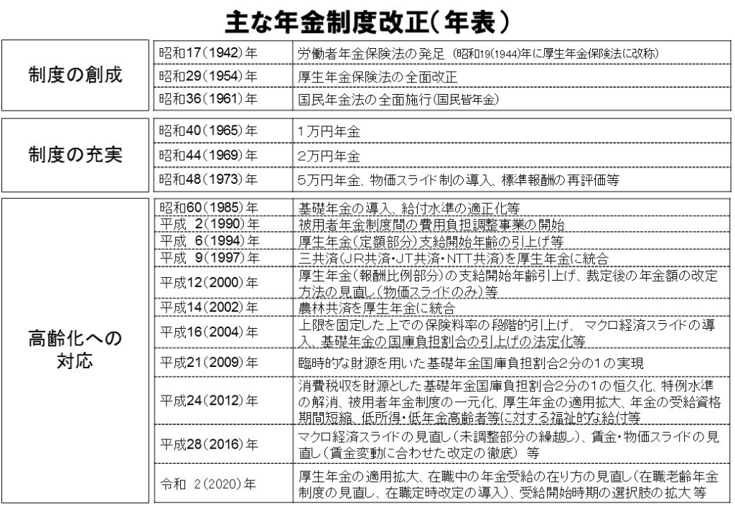
国民皆年金は 1961年にスタート

Slide 19
次回は
10月7 日【国民年金制度の概要】目的、対象、給付の種類、年金の種類、費用負担、第5章第3節年金制度の概要（２）年金加入と負担（３）年金の給付 p.163-177 です。

